Slide 1
Human detection by Histogram of Oriented Gradient
Notes:
Em xin chào các thầy, các cô và tất cả mọi người trong phòng.
Hôm nay e sẽ trình bày đề tài “---”

Slide 2



Objective
Extract image feature
HOG – Histogram of Oriented Gradients
Classification
SVM - Support Vector Machine
Software
Hardware
Notes:
Hiểu rõ thuật toán, tìm những nút thắt và giải quyết nó trên phần mềm, sau thực thi phần cứng.
Môi trường mô phỏng em sử dụng là ngôn ngữ C cho mô phỏng phần mềm và VHDL cho mô phỏng phần cứng

Slide 3
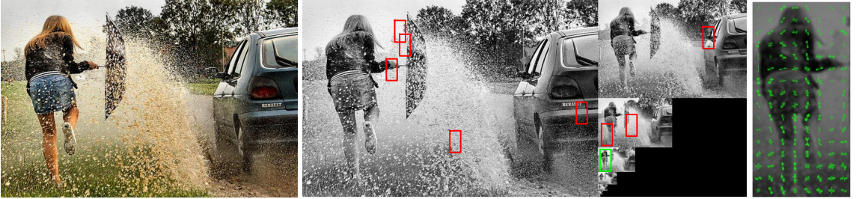
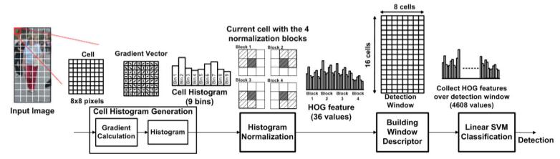
Algorithm
Notes:
Trên hình là sơ đồ khái quát thuật toán nhận dạng người bằng HOG
Đầu vào là ảnh màu RGB, qua bộ chuyển đổi RGB sang Gray. Vì thuật toán HOG phát hiện người trong 1 cửa sổ hình ảnh cố định nên để xác định người với các khoảng cách xa gần khác nhau, ta phải thay đổi kích thước ảnh theo các cỡ…
Sau khi quét tất cả các cửa sổ với các cỡ hình ảnh khác nhau,

Slide 4
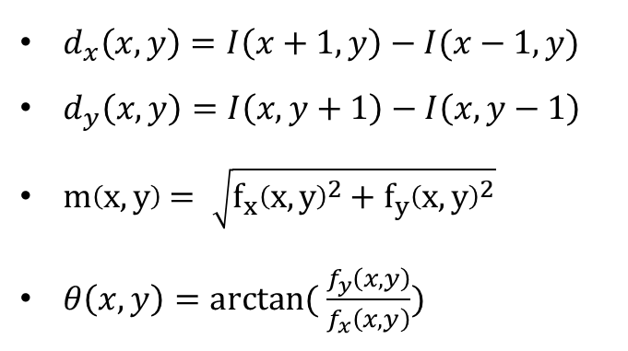
Calculating gradient vector
$d_{x}\left(x, y\right)=I\left(x+1, y\right)−I(x−1, y)$
$d_{y}\left(x, y\right)=I\left(x, y+1\right)−I\left(x, y−1\right)$
$m\left(x, y\right)= \sqrt{f_{x}{\left(x,y\right)}^{2}+f_{y}{\left(x,y\right)}^{2}}$
$θ\left(x, y\right)=arctan( \frac{f_{y}\left(x, y\right)}{f_{x}\left(x, y\right)})$
LUT
Notes:
HOG là thuật toán độ chính xác cao trong nhận dạng người, tuy nhiên nó cũng có những nút thắt trong tính toán
Tính ra mỗi block or mỗi cửa số dùng bao nhiêu phép bình phương, chia, căn bậc 2…

Slide 5
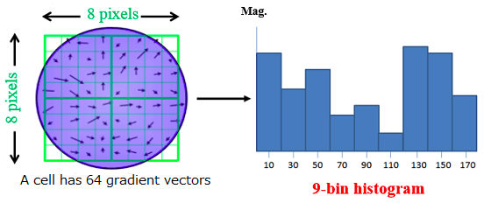
Calculating histogram
Notes:
HOG là thuật toán độ chính xác cao trong nhận dạng người, tuy nhiên nó cũng có những nút thắt trong tính toán
Tính ra mỗi block or mỗi cửa số dùng bao nhiêu phép bình phương, chia, căn bậc 2…

Slide 6
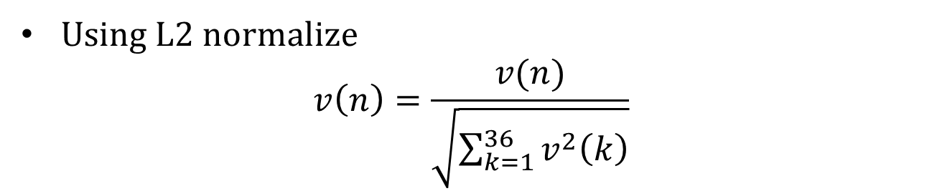
Normalization
Using L2 normalize
$$v\left(n\right)=\frac{v(n)}{\sqrt{\sum_{k=1}^{36}{v^{2}\left(k\right)}}}$$
Notes:
HOG là thuật toán độ chính xác cao trong nhận dạng người, tuy nhiên nó cũng có những nút thắt trong tính toán
Tính ra mỗi block or mỗi cửa số dùng bao nhiêu phép bình phương, chia, căn bậc 2…

Slide 7
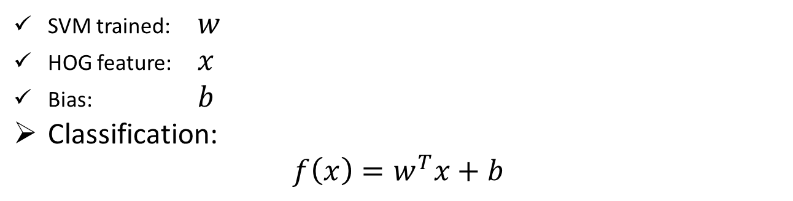
Classification
SVM trained: $w$
HOG feature: $x$
Bias: $b$
Classification:
$$f\left(x\right)=w^{T}x+b$$
Notes:
HOG là thuật toán độ chính xác cao trong nhận dạng người, tuy nhiên nó cũng có những nút thắt trong tính toán
Tính ra mỗi block or mỗi cửa số dùng bao nhiêu phép bình phương, chia, căn bậc 2…

Slide 8
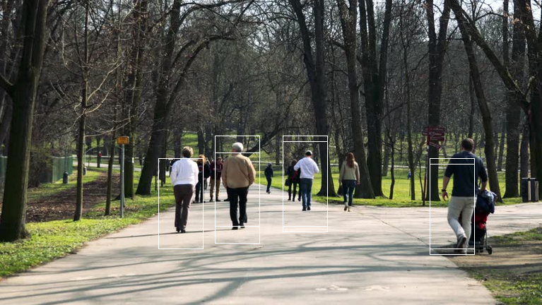
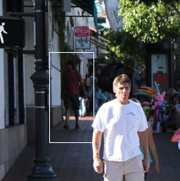
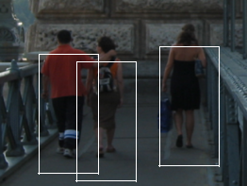
Software simulation
Programming language: C
Scale
HOG
SVM
PNG image
Result
Linux function
Myself
From LSI Contest
Notes:
- Đây môi trường kiểm thử để kiểm chứng bộ HOG đã thiết kế là chính xác

Slide 9
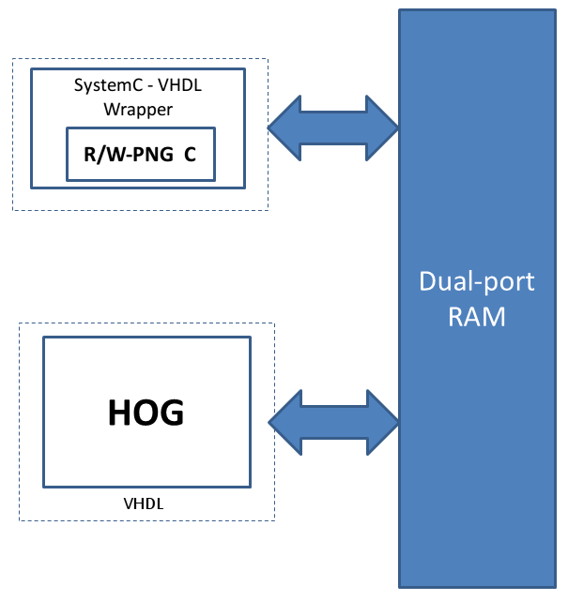
Test environment

Slide 10
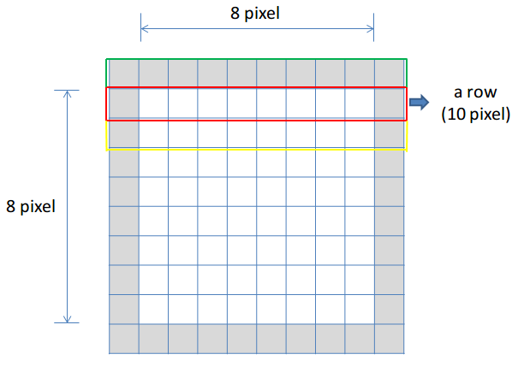
Architecture
Gx
(8 pixel)
Calculate gradient
(wait until 3 rows)
Histogram generator
HOG cell
L2 Norm block
(wait until 4 cell)
HOG block
Classification block
row
(10 pixel)
Gy
(8 pixel)

Slide 12
Thank you

Slide 13
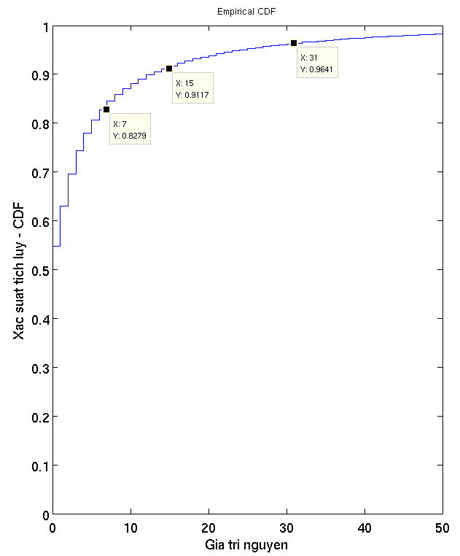
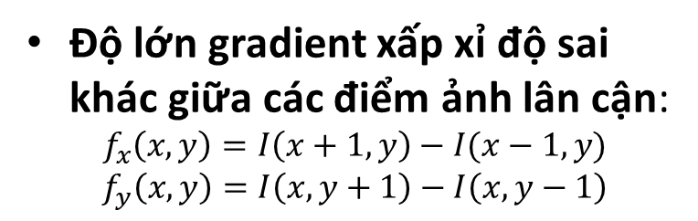
Giải pháp
Độ lớn gradient xấp xỉ độ sai khác giữa các điểm ảnh lân cận:
$$f_{x}\left(x, y\right)=I\left(x+1, y\right)−I(x−1, y)$$
$$f_{y}\left(x, y\right)=I\left(x, y+1\right)−I\left(x, y−1\right)$$
Xác suất các giá trị gradient từ 0 đến 15 là chiếm hơn 91%
Sử dụng LUT (Look Up Table) lưu trữ các giá trị [0:15]
Notes:
Tính độ lớn gradient xấp xỉ bằng độ sai khác giữa các điểm ảnh lân cận. Trong quá trình học tập và tìm hiểu, em thấy rằng các điểm ảnh có mỗi liên hệ nhất định về giá trị. Và em đã khảo sát thực nghiệm trên nhiều bức ảnh khác nhau và thấy… xs tích lũy > 91%
Sau đây em sẽ mô tả chi tiết giải pháp sử dụng LUT

Slide 14



Tính toán sử dụng LUT
Đặt $a= f_{x}(x, y)$, $b= f_{y}\left(x, y\right)$:
Tính toán truyền thống
Sử dụng LUT
Số phép tính
$$if (a<16 and b<16)$$
$m\left(x, y\right)=LUT_magnit$
$θ\left(x, y\right)=LUT_angle$
$$else$$
$m\left(x, y\right)= \sqrt{a^{2}+b^{2}}$
$θ\left(x, y\right)=arctan(\frac{b}{a})$
2
1
1
4
2
$$m\left(x, y\right)= \sqrt{a^{2}+b^{2}}$$
$$θ\left(x, y\right)=arctan( \frac{b}{a})$$
Giả sử:
Tất cả các phép tính có cùng độ phức tạp là 1
Xác suất trị tuyệt đối gradient có giá trị trong khoảng [0:15] là P
Tổng số phép tính với 10 điểm ảnh:
Phương pháp truyền thống : $C(1)=60$
Phương án đề xuất : $C(2)=80 −4×$ P
$C(2)<C\left(1\right)↔P>5$
Notes:
Để chứng minh giải pháp sử dụng LUT là tối ưu
Sau khi đã tìm ra giải pháp tối ưu cho nhận dạng người, em sẽ tiến hành mô phỏng trên phần mềm

Slide 15
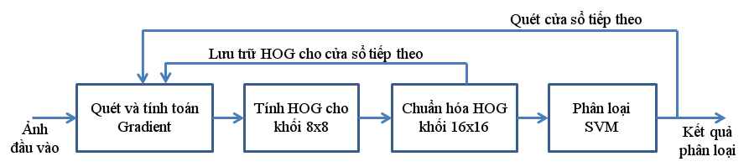
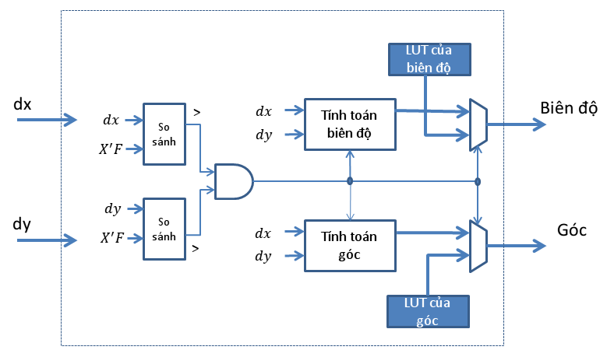
Sử dụng LUT
LUT được lưu trong bộ nhớ
So sánh độ lớn gradient với 16, đầu ra dùng để điều khiển

Slide 16
Architecture
8 pixel
a row
(10 pixel)
8 pixel

